Slide 1
核酸测序技术

Slide 2
造福人类的HGP：
人类基因组计划（Human Genome Project－HGP）于1990年正式启动，其主要目标有：识别人类DNA中所有基因（超过10万个）；测定组成人类DNA的30亿碱基对的序列；将这些信息储存到数据库中；开发出有关数据分析工具；致力于解决该计划可能引发的伦理、法律和社会问题。
人类基因组计划是当代生命科学一项伟大的科学工程，它奠定了21世纪生命科学发展和现代医药生物技术产业化的基础，具有科学上的巨大意义和商业上的巨大价值。

Slide 4
测序技术
第一代：sanger测序
第二代：高通量测序（NGS）
第三代：单分子/纳米孔测序

Slide 5
一代测序：Sanger法
Sanger于1977年在加减法测序的基础上创建了双脱氧链末端合成终止法（chain termination method），简称Sanger法、双脱氧法或酶法。

Slide 6
一、基本原理
利用DNA聚合酶，以待测单链DNA为模板，以dNTP为底物，设立四种相互独立的测序反应体系，在每个反应体系中加入不同的双脱氧核苷三磷酸（dideoxyribonucleoside triphosphate，ddNTP）作为链延伸终止剂。在测序引物引导下，按照碱基配对原则，每个反应体系中合成一系列长短不一的引物延伸链，通过高分辨率的变性聚丙烯酰胺凝胶电泳分离，放射自显影检测后，从凝胶底部到顶部按5′→3′方向读出新合成链序列，由此推知待测模板链的序列 。

Slide 7
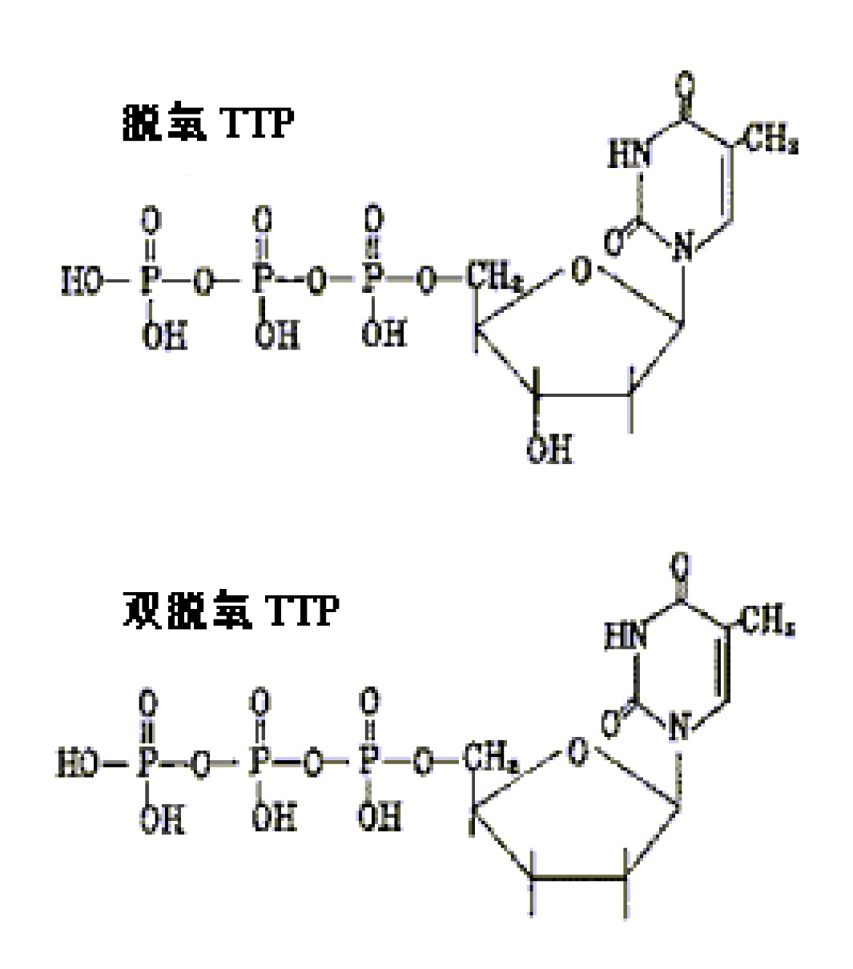
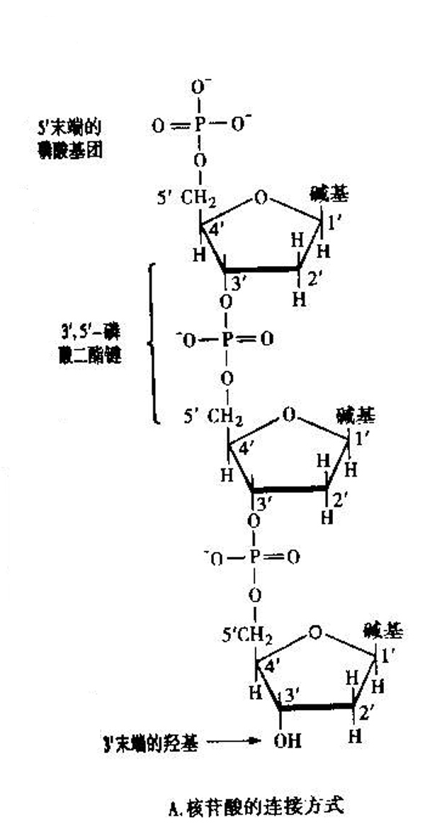
双脱氧链终止法的测序基础是以双脱氧核苷三磷酸为测序反应的链终止剂。

Slide 8
dNTP
P
OH
P
OH
ddNTP
P
P
OH
P
OH
P

Slide 9
在4组相互独立的测序反应体系中，分别加入四种不同ddNTP，其余成分相同。调整每个测序反应中dNTP与ddNTP的比例，使引物的延伸在对应于待测模板DNA每个可能掺入的位置都有可能发生终止。

Slide 10
产生4组分别终止于互补链3′末端的每一个A、G、C和T位置上的一系列长度的核苷酸链。通过高分辨率变性聚丙烯酰胺凝胶电泳和放射自显影检测，直接读出新合成DNA链的序列。

Slide 11
双脱氧链末端终止法测序原理示意图

Slide 12
二、测序反应体系的组成
（一）待测模板
1．单链模板DNA
Sanger法使用的经典测序反应是将待测DNA片段克隆于M13mp载体中，得到单链的DNA模板，再按Sanger法进行测序。

Slide 13
2．双链模板DNA
将待测的DNA片断克隆到质粒载体上，得到含待测DNA克隆片断的双链质粒，通过碱变性处理，再与寡核苷酸引物序列一起退火，然后按Sanger法进行测序。
PCR产物

Slide 14
（二）引物
在DNA聚合酶催化的测序反应中需要测序引物。不论是单链DNA模板，还是双链DNA模板，都可通过使用克隆位点两侧的载体序列互补的“通用”引物。
通用引物的长度一般为15～30个核苷酸。

Slide 15
（三）DNA聚合酶
1．大肠杆菌DNA聚合酶I大片段（Klenow片段）
Klenow片段酶是Sanger法最早使用的DNA聚合酶，具有5′→3′聚合酶和3′ → 5′外切酶活性，但它催化链延伸反应的能力较差，用它进行测序常产生较高的本底和假带。

Slide 16
2．测序酶（sequenase）
测序酶是一种经过修饰的T7噬菌体DNA聚合酶，消除了3′→5′外切酶活性。该酶活性非常稳定，具有很高的链延伸能力和极快的聚合反应速度，是测定较长DNA的首选酶。

Slide 17
3．Taq DNA聚合酶
Taq DNA聚合酶是PCR反应的关键酶，在95℃的高温下保持稳定，可在高温下进行反应，该酶用于测序具有很好的链延伸性能，能克服富含GC序列的模板形成自身二级结构对测序的影响。

Slide 18
（四）放射性核素或荧光标记的dNTP
一般采用α-³²P-dNTP或α-³⁵S-dNTP作为标记物。
（五）测序产物的凝胶电泳及识读
能否将测序反应中产生的各种不同长度的DNA片段进行有效分离是序列分析成败的关键。

Slide 19
三、Sanger双脱氧链终止法的特点
1.快速简便，一次反应可测500个以上的碱基
序列。
2.荧光染料代替放射性核素标记，使该法便
于实现自动化分析，能够满足绝大多数DNA
样品序列分析的需要。

Slide 20
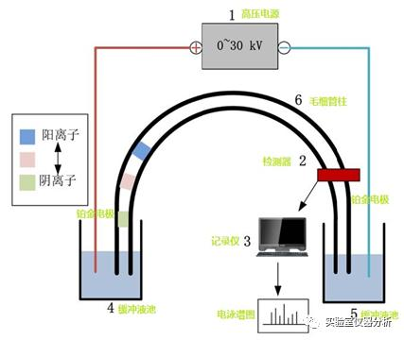
四、毛细管电泳
毛细管电泳（Capillary electrophoresis, CE）是以高压直流电场为驱动力，在毛细管内使荷电粒子按淌度或分配系数进行分离的一种电泳技术。
具有分辨率高、重现性好、灵敏度高、快速和易于实现自动化等优点。

Slide 21
常用于DNA测序的毛细管电泳形式有以下几种：
（一）毛细管凝胶电泳
（二）非凝胶基质毛细管电泳
（三）阵列毛细管电泳

Slide 22
（一）毛细管凝胶电泳
毛细管凝胶电泳（Capillary gel electrophoresis, CGE）是将平板电泳的凝胶移到毛细管中做支持物进行电泳，由于电场强度比板凝胶电泳大大提高，使分离时间缩短约25倍。

Slide 23
DNA测序中凝胶毛细管电泳柱主要以聚丙烯酰胺凝胶作筛分介质，它黏度大、抗对流，能减少溶质的扩散，有极好的分离效果，除用于DNA序列分析外，还可用于DNA片段的分离和PCR产物的分析。

Slide 24
尽管CGE具有极好的分离效果，但存在一些问题，如制备凝胶柱费力，凝胶形成和电泳期间产生的气泡影响分离，使用过程中焦耳热对分离介质的降解使毛细管的寿命缩短等。

Slide 25
（二）非凝胶基质毛细管电泳
为了避免CGE存在的问题，非凝胶基质毛细管电泳用于DNA分析的研究越来越多，常见的有线性聚丙烯酰胺和纤维素衍生物等非凝胶基质，这些非凝胶基质在DNA测序中可以更换，使毛细管的寿命延迟，在优化条件下可获得高效及高速的分离效果。

Slide 26
（三）阵列毛细管电泳
阵列毛细管电泳（Capillary array electrophoresis, CAE）是将毛细管电泳与板凝胶电泳的优势相结合，采用毛细管凝胶电泳的装置，将多支毛细管进行并列进行分离与检测，以板凝胶电泳的优势弥补了毛细管凝胶电泳的不足，可一次检测多个样品。

Slide 27
阵列毛细管电泳散热效率高，适于高电场强度电泳，是一种高速、高通量的测序法。使用非凝胶基质，毛细管壁可以抑制横向扩散，具有易于实现自动化的优点。

Slide 28
五、DNA自动化测序
激光测序法终止标记系统
激光测序法终止标记系统是用4种不同的荧光染料标记不同的ddNTP。

Slide 29
测序反应可以在同一反应管内进行，不必分成4管，反应产物按终止位置的碱基不同其3′末端带有不同的荧光基团，被激发后产生不同的荧光，将反应产物加样于凝胶的同一加样孔，电泳分离后，经过DNA测序仪分析系统识别，将检测将信号不断传送到计算机，通过软件分析，自动读出待测DNA的全部核苷酸序列 。

Slide 30
图10-5 激光测序法终止标记系统测序原理示意图

Slide 31
测序仪原理
1.荧光标记
所谓BigDye Terminators是指美国应用生物系
统公司专利的四色荧光分别标记的起链终止剂作
用的四种ddNTPs，与四个反应管循环测序反应
及四个泳道电泳检测的传统双脱氧链终止法相比
，实现了一个反应管完成反应与一个电泳道检测。
由于使用了四色荧光分别标记了四种ddNTPs，
可按照四种不同荧光来分别识别A、T、G、C，
因此，可在一个反应管中完成循环测序反应，
并通过一个电泳道电泳即可完成测序任务。

Slide 32
2.循环测序

Slide 33
3.电泳与结果分析
染料受测序仪氩离子激光激发而发射出特定光
谱的四种不同颜色的荧光，同时，测序仪的专用
激光扫描镜头实时扫描不同大小的DNA片段在相
应时间通过垂直电泳胶读数区时发射的荧光，将
不同大小DNA片段发射的荧光实时地传递给计算
机测序数据实时收集软件，将电泳结果转换成胶
图文件及原始数据信号。当电泳完毕后，DNA序
列分析软件通过分析胶图文件及原始数据信号，
得到最终的测序结果。

Slide 34
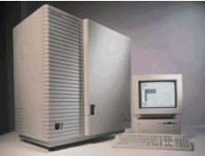
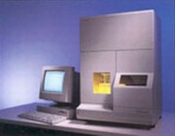
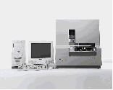
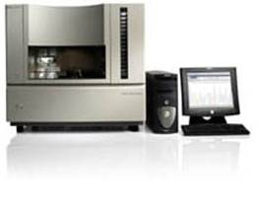
377型遗传分析仪
310型遗传分析仪
3100遗传分析仪
3730遗传分析仪

Slide 35
二代测序技术
第二代测序技术的核心思想是边合成边测序，即通过捕捉新合成的末端的标记来确定DNA的序列，
高通量测序技术，又名大规模平行测序，是将DNA（或者cDNA）随机片段化、加接头，制备测序文库，通过对文库中数以万计的克隆(Colony)进行延伸反应，检测对应的信号，最终获取序列信息。与Sanger法为代表的传统测序法相比，高通量测序技术在处理大规模样品时具有显著的优势，又快（两天）又多（数百万克隆），成为目前组学研究的主要技术。

Slide 36
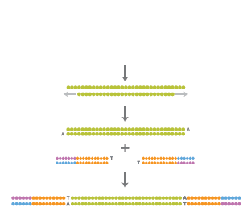
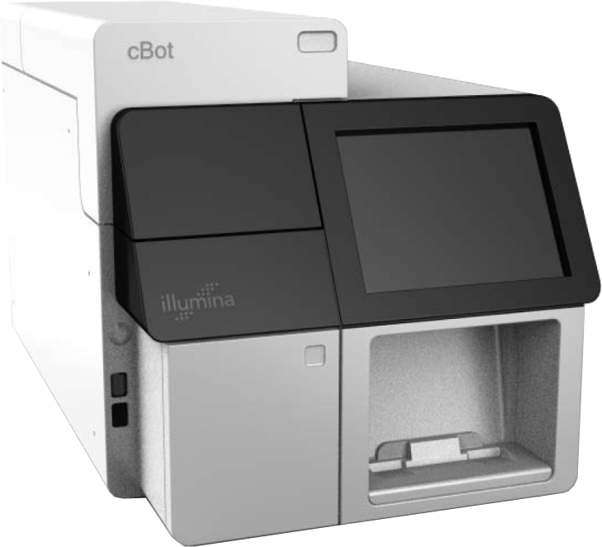
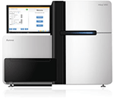
Illumina Sequencing Workflow
Illumina 测序流程
1
Library Preparation
文库制备
2
Cluster Generation
cBot
MiSeq
NextSeq
HiSeq 2500-Rapid
簇生成
3
HiSeq
HiScan SQ
GA IIx
MiSeq
NextSeq
Sequencing
测序
4
Data Analysis
ICS/RTA
CASAVA
MSR
BaseSpace
数据分析

Slide 38
Illumina Sequencing Workflow
Illumina 测序流程
1
Library Preparation
文库制备
2
Cluster Generation
cBot
MiSeq
NextSeq
HiSeq 2500-Rapid
簇生成
3
HiSeq
HiScan SQ
GA IIx
MiSeq
NextSeq
Sequencing
测序
4
Data Analysis
ICS/RTA
CASAVA
MSR
BaseSpace
数据分析

Slide 39
文库制备是决定测序实验成功与否的关键步骤
①
④
②
③
②
④
①
双端标签文库
① 与流动槽（Flow Cell）结合的区域
② Read 1和Read2测序引物结合的区域
③ 插入片段
④ 标签序列区域（Index）
文库制备的目的是在需要测序的DNA片段两端加上能够与测序仪配合的接头序列（Multiplexed, SR, PE）
Notes:
Same general template architecture regardless of application (gDNA, RNA, miRNA, ChIP-seq, exon pull-down, etc.)

Slide 40
Illumina Sequencing Workflow
Illumina 测序流程
1
Library Preparation
文库制备
2
Cluster Generation
cBot
MiSeq
NextSeq
HiSeq 2500-Rapid
簇生成
3
HiSeq
HiScan SQ
GA IIx
MiSeq
NextSeq
Sequencing
测序
4
Data Analysis
ICS/RTA
CASAVA
MSR
BaseSpace
数据分析

Slide 41
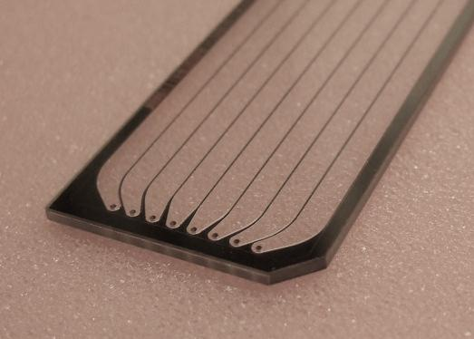
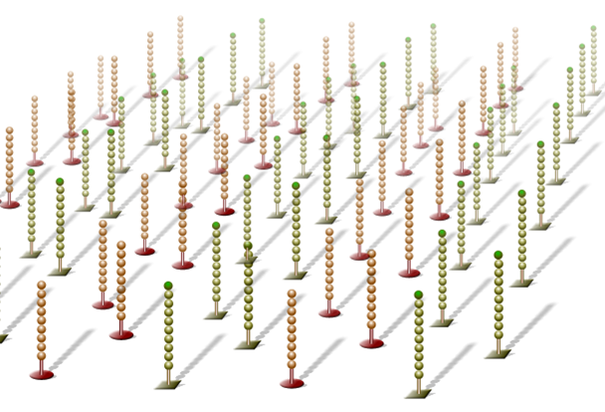
What is a Flow Cell?
流动槽(Flow Cell) 是什么?
A flow cell is a thick glass slide with channels or lanes
一种含有通道的厚玻璃片
Cluster generation occurs on a flow cell
簇生成在流动槽（flow cell）上完成
Each lane is randomly coated with a lawn of oligos that are complementary to library adapters
每条通道中都随机植入了能与文库接头互补结合的大量短DNA片段
Notes:
刚才讲的P5P7

Slide 42
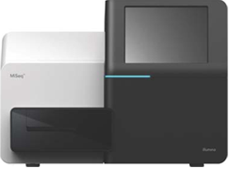
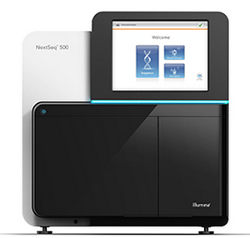
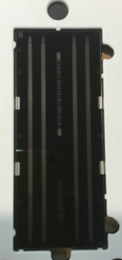
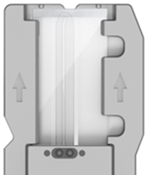
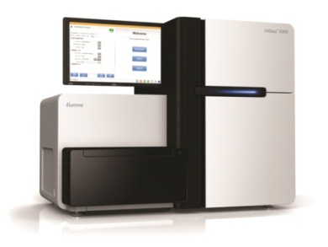
簇生成
Single DNA Library
单个DNA文库分子
Amplified Clonal Cluster
扩增后的
DNA克隆簇
cBot
Sequencer
Notes:
ADD TO GUIDE:
To cluster a library:
Denature double stranded library
Load single stranded library on to flow cell
Clustering unit automates the aspiration of DNA libraries into the flow cell and amplification of single DNA libraries into clonal clusters
A GA IIX and HiSeq flow cell contains 8 separate lanes and is clustered on a cBot
A MiSeq flow cell has a single lane and is clustered directly on the MiSeq in conjunction with a sequencing run
光学，

Slide 43
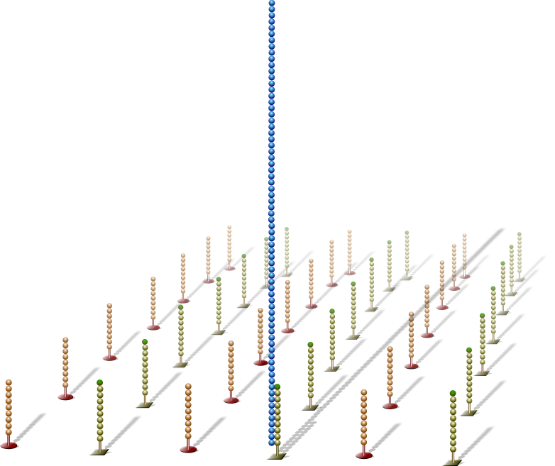
Hybridize Fragment & Extend
片段杂交与延伸
Single DNA libraries are hybridized to primer lawn
变性后单链DNA文库与流动槽上的引物杂交
Adapter sequence
接头序列
Bound libraries are then extended by polymerases
随后在DNA合成酶的作用下，结合上的DNA文库进行延伸
Surface of flow cell coated with a lawn of oligo pairs
流动槽表面随机植入了大量引物链
3’ extension
3’ 延伸
Notes:
Schematic representation of cluster generation process

Slide 44
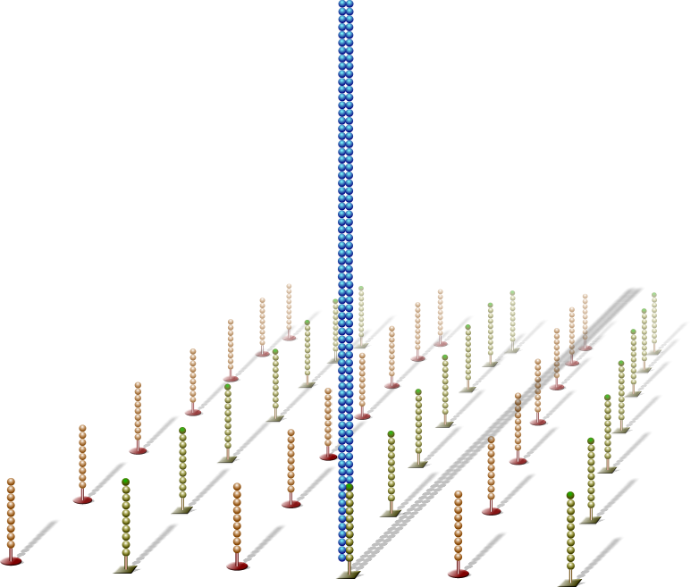
Denature Double-Stranded DNA
双链DNA变性
Newly synthesized strand
新合成链
Double-stranded molecule is denatured
双链DNA分子被变性
Original template
原始模板链
Original template washed away
原始的模板链被洗去
Discard 洗去丢弃
Newly synthesized strand is covalently attached to flow cell surface
新合成的DNA链以共价键连接的方式结合在流动槽表面
Notes:
得到的产物与一般PCR的产物的区别 一条固定在芯片 一条共价键结合容易被洗去 miseq用甲酰胺

Slide 45
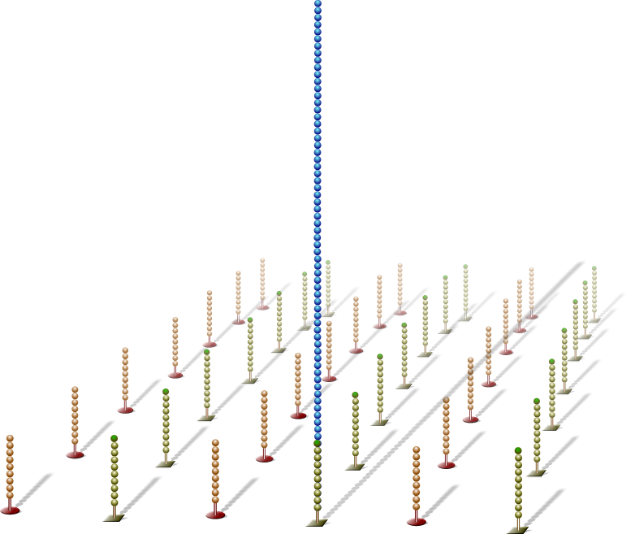
Single-Stranded DNA
单链DNA
NOTE:
Single molecules bind to flow cell in a random pattern
NOTE:
单个DNA分子以随机的方式与流动槽表面结合
Notes:
Overcluster的情况 30004000不会
上样浓度的重要性 可能客户会问怎么上样

Slide 46
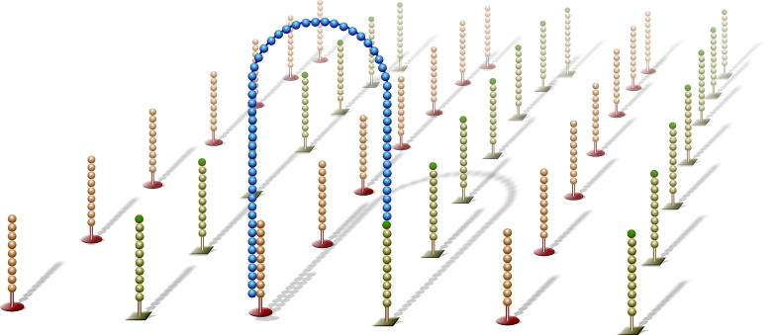
Bridge Amplification
桥式PCR扩增
Single-stranded molecule flips over and forms a bridge by hybridizing to adjacent, complementary primer
共价键结合在流动槽表面的单链DNA分子与其附近的互补引物杂交，整条DNA分子折叠后形成一种类似于桥的结构。
Hybridized primer is extended by polymerases
在DNA合成酶作用下，杂交后的引物以单链DNA为模板进行延伸
3’ extension
3‘延伸反应
Notes:
P5， P7

Slide 47
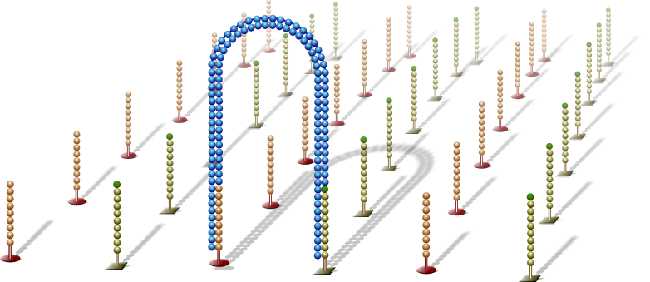
Bridge Amplification
桥式PCR扩增
Double-stranded bridge is formed
延伸完成后形成双链DNA桥式结构

Slide 48
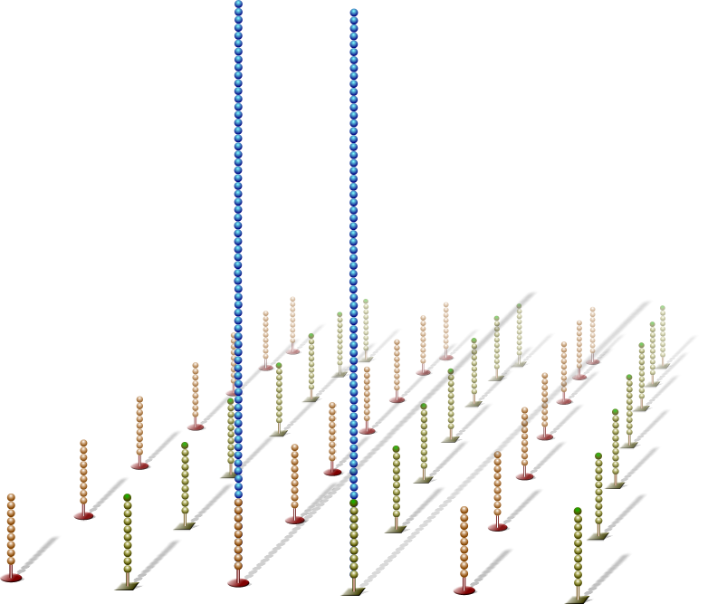
Denature Double-Stranded Bridge
双链DNA桥式结构变性
Double-stranded bridge is denatured
桥式结构的双链DNA被变性
Result:
Two copies of covalently bound single-stranded templates
结果：形成两条与流动槽表面共价键结合的DNA模板

Slide 49
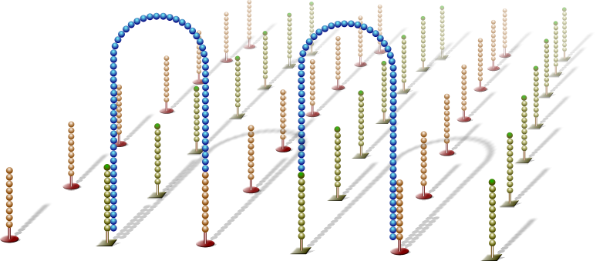
Bridge Amplification
桥式PCR扩增
Single-stranded molecules flip over to hybridize to adjacent primers
单链DNA分子再一次折叠后与附近的引物杂交结合
Hybridized primer is extended by polymerase
杂交后的引物再次在DNA合成酶的作用下延伸

Slide 50
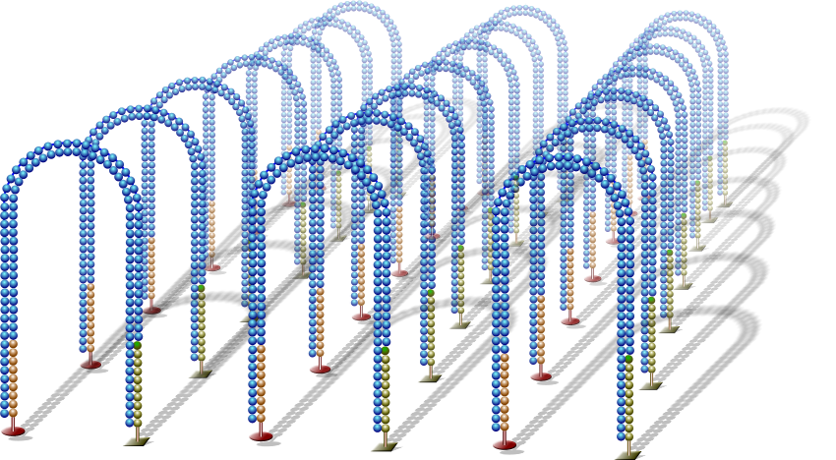
Bridge Amplification
桥式PCR扩增
Bridge amplification cycle is repeated until multiple bridges are formed
桥式扩增不断重复发生直到形成数量足够的DNA桥（与PCR反应类似，区别在于引物不是游离在溶液中，而是固定在流动槽表面）

Slide 51
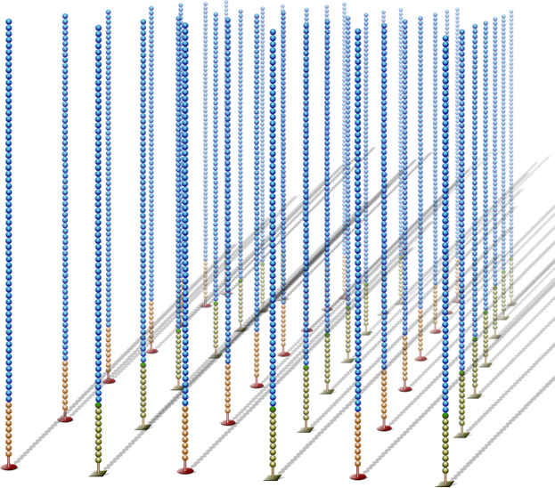
Linearization
线性化
dsDNA bridges are denatured
双链DNA变性后，解开桥式结构，变成线性化的单链DNA

Slide 52
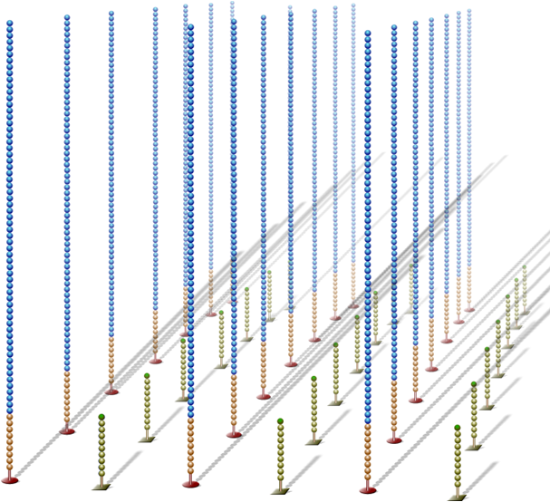
Reverse Strand Cleavage
反链切除
Reverse strands are cleaved and washed away, leaving a cluster with forward strands only
与流动槽表面结合的DNA反链被切除并洗去，只留下正链，形成包含均一单链的DNA簇

Slide 53
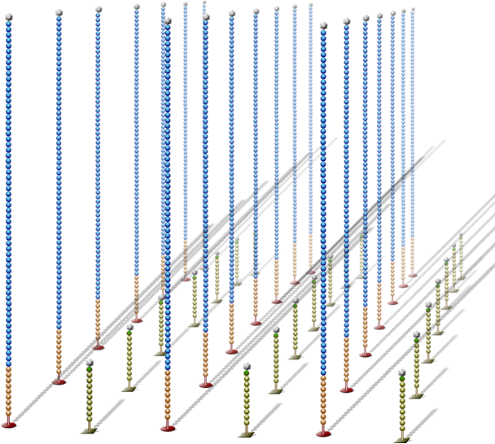
Blocking
DNA链封闭
Free 3’ ends are blocked to prevent unwanted DNA priming
为了防止后续测序过程中不必要的DNA延伸，对流动槽上结合的所有DNA分子的3’端进行封闭

Slide 54
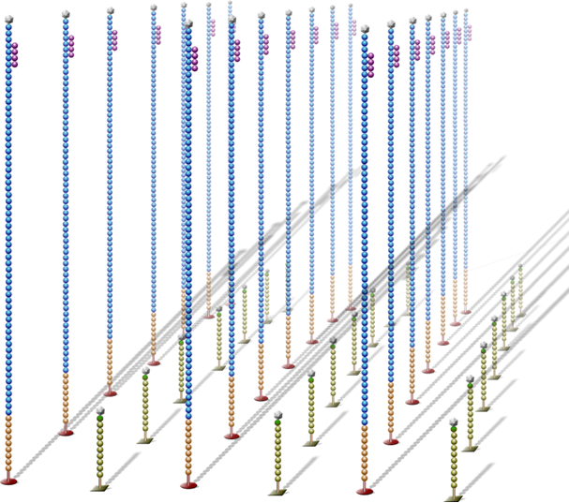
Read 1 Primer Hybridization
Read 1引物杂交
Sequencing primer is hybridized to adapter sequence
将Read 1测序引物加入流动槽，使其与待测DNA分子的接头序列结合
Sequencing primer
测序引物

Slide 55
Illumina Sequencing Workflow
Illumina 测序流程
1
Library Preparation
文库制备
2
Cluster Generation
cBot
MiSeq
NextSeq
HiSeq 2500-Rapid
簇生成
3
HiSeq
HiScan SQ
GA IIx
MiSeq
NextSeq
Sequencing
测序
4
Data Analysis
ICS/RTA
CASAVA
MSR
BaseSpace
数据分析

Slide 56
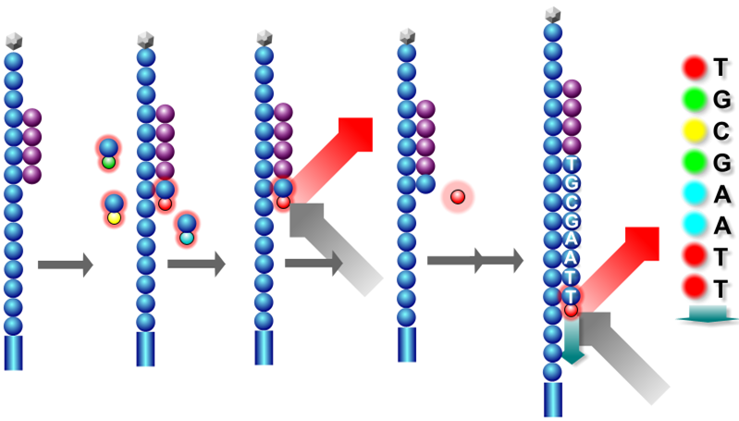
Sequencing By Synthesis
边合成边测序（SBS）
Add 4 Fl-NTP’s + Polymerase
加入4种不同荧光标记的dNTP和DNA合成酶
Incorporated FI-NTP imaged
对结合上的荧光dNTP进行照相
Terminator & fluorescent dye cleaved from FI-NTP
结合在DNA链上的荧光dNTP中的荧光标记和阻断基团被切除，可以继续下一轮反应
X 36 - 251
Notes:
FOR THE GUIDE: 在SBS测序过程中针对每一条模板序列在一次循环中只有1个碱基掺入（多掺或少掺会就会产生phasing/prephasing的问题）。每一个核苷酸都被可逆终止修饰，并且不同类核苷酸被不同的荧光基团标记。
每一步循环中包含三个步骤：碱基掺入、照相、去阻断和荧光基团切除。
次同时加入4种核苷酸和DNA合成酶。在掺入一个碱基后，该序列因为掺入核苷酸上的阻断修饰而无法进行后续延伸（延伸终止）。
单个碱基掺入后，DNA簇随即被激光激发。DNA簇中新掺入碱基上的荧光基团受激发而发光，通过照相读取来确定该DNA簇上掺入的碱基类型。
碱基类型确定之后，新掺入碱基上的荧光标记和终止修饰被切除，使序列能够进行下一步的延伸。
下一个循环重新加入新的4种核苷酸和DNA合成酶。
重复此步骤就能一步一步的得到原始模板链上的序列信息。
------------------------------------------------
Details: Illumina拥有2个非常独特的技术 桥式PCR簇生成和可逆阻断标记，并且单个荧光标记的核苷酸。
The steps for sequencing by synthesis supported by this slide are:
Hybridize sequencing primer (complimentary to terminal adaptor)
Add polymerase and all 4 dNTPs
Each dNTP is individually fluorescently labeled and is reversibly blocked at the 3’ hydroxyl
The 3’ block ensures only a single base addition.
Once the single base addition occurs the clusters can be excited by a laser and the color of the added base can be imaged and determined.
For every cluster, in cycle 1, the first base is added turning the entire cluster the color of the base. In the example shown in this cartoon at “T” is added, turning this cluster “green”.
Once the first base has been imaged and determined, the fluorescent label is cleaved and 3’ blocking group is removed, regenerating a 3’-OH and enabling extension.
Add polymerase and all 4 dNTPs and single base extension will occur for the second base in the template (in this cartoon the 2nd base is a “G”)
The clusters can be excited by a laser and the color of the 2nd base is imaged and determined (in this cartoon the cluster color would be “blue”)
Repeating this process allow us to step-wise determine the sequence of the original template.
Conclusion: Explanation of technology behind sequencing by synthesis

Slide 57
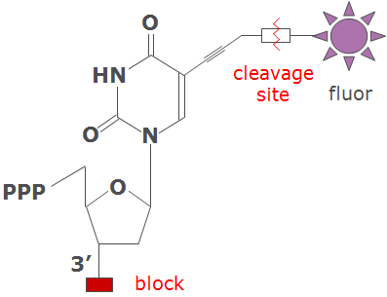
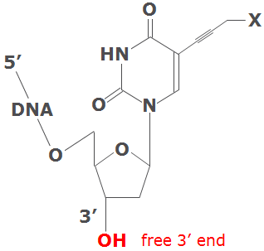
Reversible Terminator Chemistry
可逆阻断
All 4 labeled nucleotides in 1 reaction 同时存在4种不同标记的核苷酸
Higher accuracy 更高的准确性
No problems with homopolymer repeats 不存在均聚物重复片段测序困难问题
荧光基团
切除位点
Next Cycle
下一个循环
Incorporation 结合
Detection 检测
Deblock 去阻断
Fluor Removal
切除荧光基团
3’阻断基团
去阻断后自由的3’OH端
Notes:
同时去阻断和切除荧光基团
dNTP是特殊的。。。对酶不断改进使其适应不正常的dNTP
454加的是正常的dNTP，所以理论上可以测的更长，一次加一种dNTP。。。类似，准确率没有一次加4种高，错配
均聚物连续相同碱基，如果像454，PGM的话，一次加一种的话，区分难

Slide 58
Clusters DNA簇
100 Microns
Notes:
This is an actual cluster pattern from a flow cell in a 4-color overlay. Images are normally only one color
这张图片是使用同一张流动槽4种颜色的照片叠加形成的。真实的照片一般只有一种颜色（不同荧光由不同相机拍照）。100 微米

Slide 59
照相读取序列
T G C T A C G A T …
1
2
3
4
5
6
7
8
9
T T T T T T T G T …
The identity of each base of a cluster is read off from sequential images
根据每个点每轮反应读取的荧光信号序列，转换成相应的DNA序列
Notes:
白的点，四种荧光同时发光，滤掉，PF

Slide 60
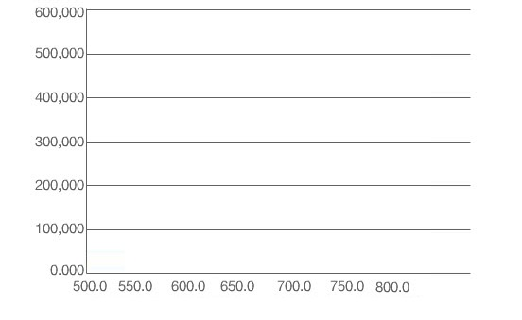
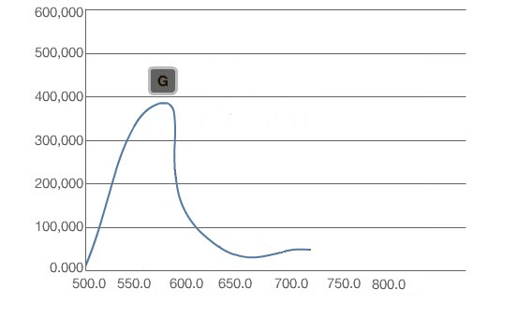
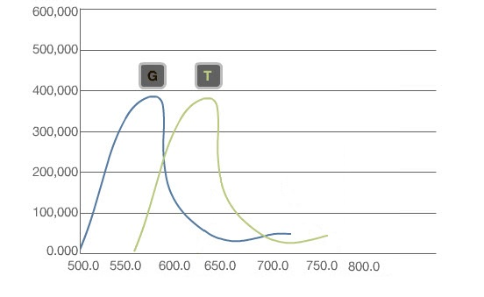
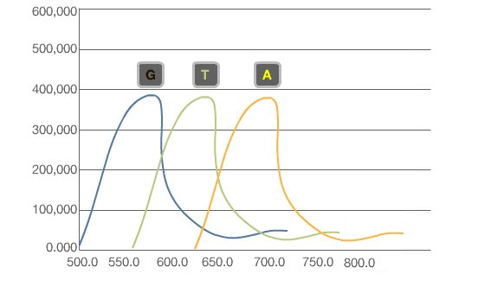
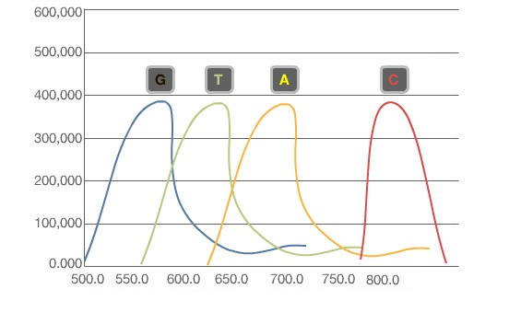
Four Channel SBS Chemistry: GA, HiSeq, MiSeq 四通道SBS
每种DNA碱基具有独特的荧光波长（不同的颜色）
测序中收集对应波长通道的4张相片
每个测序循环中，结合有不同碱基的DNA簇会在4张照片中的一张中出现

Slide 61
Paired End Sequencing
双末端测序

Slide 62
Sequencing with Paired Ends
双末端测序
Reference
参考序列
Single-reads
单端序列信息
…
…
…
…
Paired-reads
双端序列信息
This is really the best way to do sequencing
This is really the best way to do sequencing
This is really the best way to do sequencing
This is really the best way to do sequencing
This is really the best way to do sequencing
This is really the best way to do sequencing
This is really the best way to do sequencing
(----100 characters-------)
序列更容易进行组装！！
Notes:
Paired End sequencing allows sequencing of both extremities of DNA fragment.
It provides more information than single reads, where just one extremity is sequenced.

Slide 63
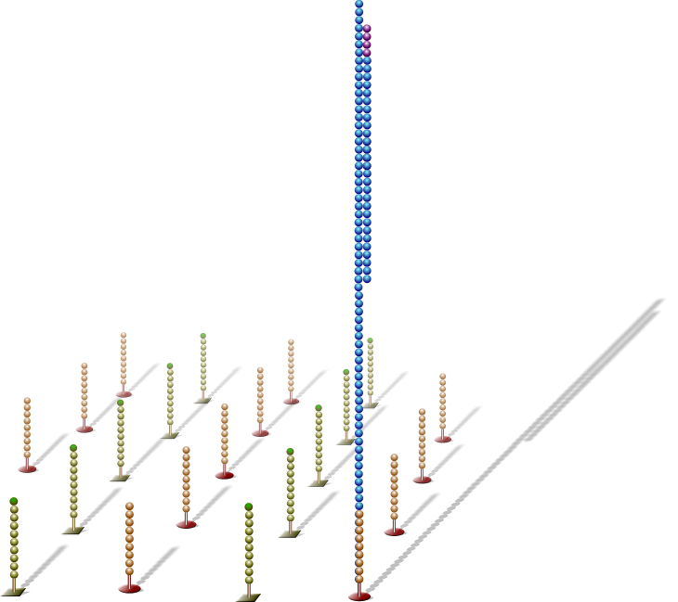
Paired End Sequencing双末端测序
Blocked 3’-ends
被阻断的3’端
Sequenced strand
测序生成链
Sequenced strand is stripped off
测序反应生成的片段被变性洗去
Discard 洗去丢弃
3’-ends of template strands and lawn primers are unblocked
与流动槽结合的DNA序列上3’端阻断被去除（同时也去除引物丛上的3’端阻断）
Notes:
Schematic Representation of the Paired End Turn Around Process
双末端测序序列翻转过程原理演示

Slide 64
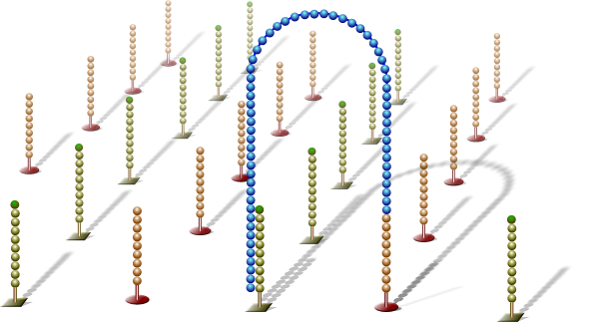
Paired End Sequencing
双末端测序
Single-stranded template loops over to form a bridge by hybridizing with a lawn primer
DNA单链折叠后与其附近的引物丛杂交结合形成新的桥式结构
Bridge formation
桥式结构
3’-ends of lawn primer is extended
在DNA合成酶作用下，结合上模板的引物丛3’端开始延伸
3’ extension
3’延伸反应

Slide 65
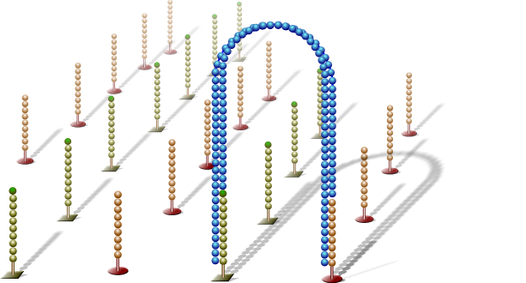
Paired End Sequencing
双末端测序
Double stranded DNA
双链DNA(桥式结构)

Slide 66
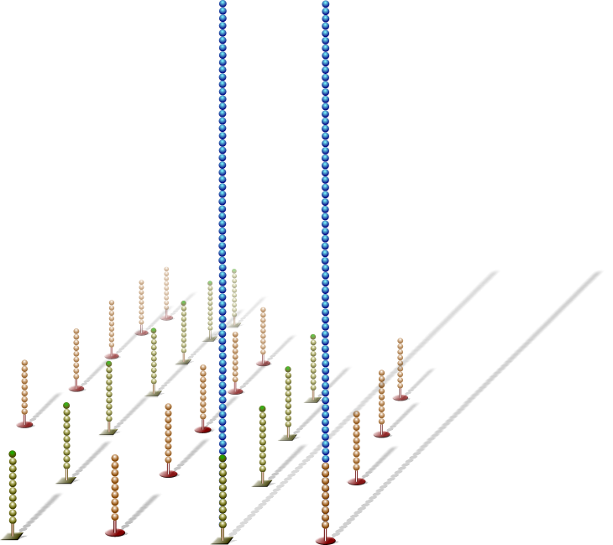
Paired End Sequencing
双末端测序
Bridges are linearized and the original forward template is cleaved
双链桥式结构被变性，形成线性结构的DNA簇；随后正义链被切除，留下只含有反义链的DNA簇
Original forward strand
原始的正链

Slide 67
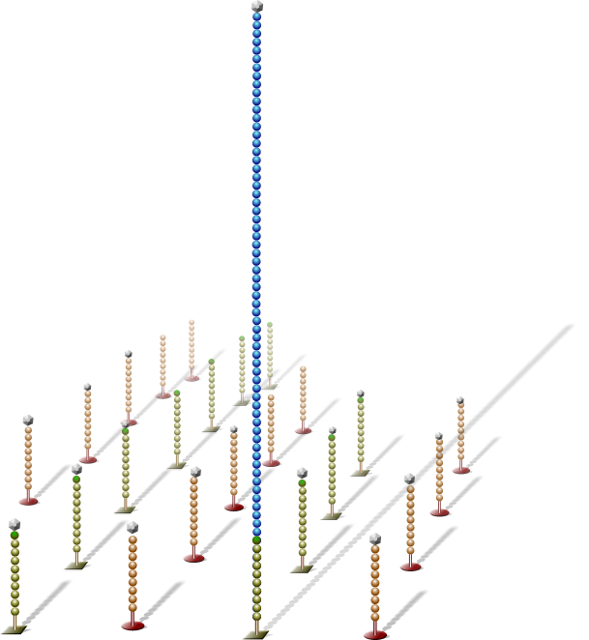
Paired End Sequencing
双末端测序
Blocked 3’-ends
阻断3’端
Free 3’ ends of the reverse template and lawn primers are blocked to prevent unwanted DNA priming
为了防止测序过程中不需要的DNA延伸，对流动槽上结合的所有DNA分子的3’端进行封闭
Sequencing primer
测序引物
Sequencing primer is hybridized to adapter sequence
Read 2测序引物与待测DNA分子的接头序列杂交结合
Reverse strand
Template
反义链模板

Slide 68
Sequencing By Synthesis 2nd Read
Read 2 边合成边测序
Add 4 Fl-NTP’s + Polymerase
加入4种不同荧光标记的dNTP和DNA合成酶
Incorporated FI-NTP imaged
对结合上的荧光dNTP进行照相
Terminator & fluorescent dye cleaved from FI-NTP
结合在DNA链上的荧光dNTP中的荧光标记和阻断基团被切除，可以继续下一轮反应
X 36 - 251
Notes:
FOR THE GUIDE:
In the SBS technology just one base is added in each cycle. The nucleotides are reversibly terminated and individually fluorescently labeled.
In each cycle there is the addition of a nucleotide, imaging, cleavage of the fluorophore and deblock.
Add polymerase and all 4 dNTPs. Further extension is blocked by a terminator
Once the single base addition occurs the clusters can be excited by a laser and the color of the added base can be imaged and determined
Once the first base has been imaged and determined, the fluorescent label is cleaved and terminator removed, enabling extension
The next cycle begins by adding a new pool of polymerase and dNTPs
Repeating this process allows us to step-wise determine the sequence of the original template
------------------------------------------------
Details: There are 2 market unique features to the Illumina technology for genome analysis = template clusters (in the flow cell) and reversibly terminated, individually fluorescently labeled nucleotides for Sequencing by Synthesis. The steps for sequencing by synthesis supported by this slide are:
Hybridize sequencing primer (complimentary to terminal adaptor)
Add polymerase and all 4 dNTPs
Each dNTP is individually fluorescently labeled and is reversibly blocked at the 3’ hydroxyl
The 3’ block ensures only a single base addition.
Once the single base addition occurs the clusters can be excited by a laser and the color of the added base can be imaged and determined.
For every cluster, in cycle 1, the first base is added turning the entire cluster the color of the base. In the example shown in this cartoon at “T” is added, turning this cluster “green”.
Once the first base has been imaged and determined, the fluorescent label is cleaved and 3’ blocking group is removed, regenerating a 3’-OH and enabling extension.
Add polymerase and all 4 dNTPs and single base extension will occur for the second base in the template (in this cartoon the 2nd base is a “G”)
The clusters can be excited by a laser and the color of the 2nd base is imaged and determined (in this cartoon the cluster color would be “blue”)
Repeating this process allow us to step-wise determine the sequence of the original template.
Conclusion: Explanation of technology behind sequencing by synthesis

Slide 69
Illumina Sequencing Workflow
Illumina 测序流程
1
Library Preparation
文库制备
2
Cluster Generation
cBot
MiSeq
NextSeq
HiSeq 2500-Rapid
簇生成
3
HiSeq
HiScan SQ
GA IIx
MiSeq
NextSeq
Sequencing
测序
4
Data Analysis
ICS/RTA
CASAVA
MSR
BaseSpace
数据分析

Slide 70
Data Analysis Overview
数据分析总览
Primary Analysis
初级分析
Secondary Analysis
二级分析
Data Visualization
数据可视化

Slide 71
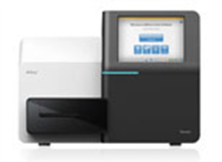
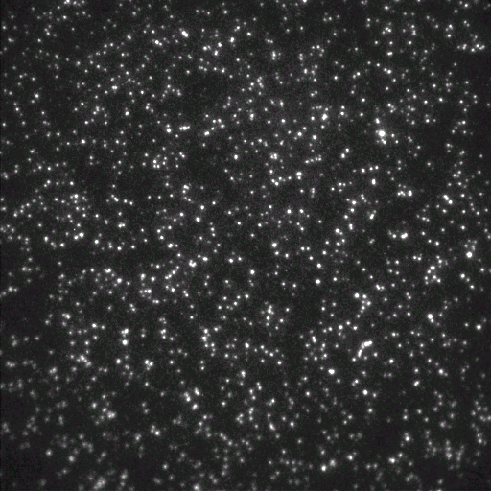
Primary and Secondary Analysis Overview
初级和二级数据分析总览
Analysis Type
Software
Outputs
Sequencing
测序
ICS/RTA
Images/TIFF files 图片文件
Primary Analysis
初级分析
ICS/RTA
Intensities
光强数据
Base Calling
读取碱基
Secondary Analysis
二级分析
Alignments and Variant Detection
序列比对和突变检测
HiSeq Analysis
Software
Notes:
INSTRUCTOR NOTES:
GUIDE NOTES:
The instrument Control Software (ICS) is called SCS on the GA IIx, HCS on the HiSeq, MSC on the MiSeq and MOS on the MiSeqDx
ICS在不同平台上叫法不同。

Slide 72
基因组测序
全基因组重测序，即对基因组序列已知物种的个体（比如人，小鼠等）进行基因组测序，并进行差异信息分析的方法。基于全基因组测序，可以快速的寻找到大量的遗传差异，从而实现遗传进化分析及重要性状候选基因的预测，找到大量的SNP，InDel，结构变异（SVs）等变异信息，从而获取生物群体的遗传特征。

Slide 73
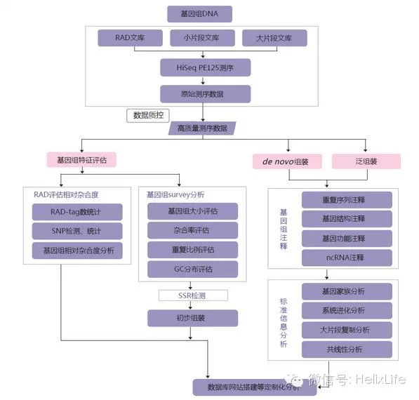

Slide 74
外显子组测序
外显子组(exome)是一个物种基因组中全部外显子区域的总和，通过探针法捕获基因组中全部外显子序列，然后使用高通量测序技术对外显子组测序，可以直接的发现与蛋白质功能变异相关的遗传突变。相对于全基因组测序，外显子测序更加的经济。而对于感兴趣的特定基因组区域，可以进行目标区域的深度测序。

Slide 75
转录组测序
从总的RNA中富集出单链mRNA，再反转录成双链cDNA，随后进行高通量测序，并与基因组DNA序列进行比对。

Slide 76
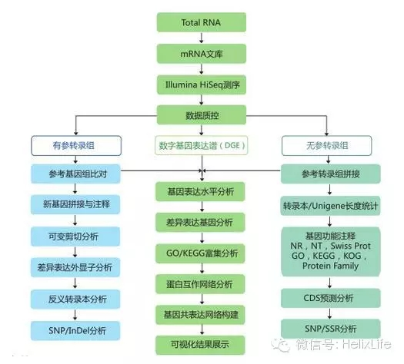

Slide 77
三代纳米孔测序技术
纳米孔的基本工作原理：在充满电解液的腔内，带有纳米级小孔的绝缘防渗膜将腔体分成2个小室，如图，当电压作用于电解液室，离子或其他小分子物质可穿过小孔，形成稳定的可检测的离子电流。掌握纳米孔的尺寸和表面特性、施加的电压及溶液条件，可检测不同类型的生物分子。
由于组成DNA的四种碱基腺嘌呤(A)、鸟嘌呤(G)、胞嘧啶(C)和胸腺嘧啶(T)的分子结构及体积大小均不同，单链DNA(ssDNA)在核酸外切酶的作用下被迅速逐一切割成脱氧核糖核苷酸分子，当单个碱基在电场驱使下通过纳米级的小孔时，不同碱基的化学性质差异导致穿越纳米孔时引起的电流的变化幅度不同，从而得到所测DNA的序列信息。

Slide 78
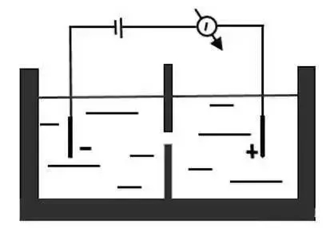
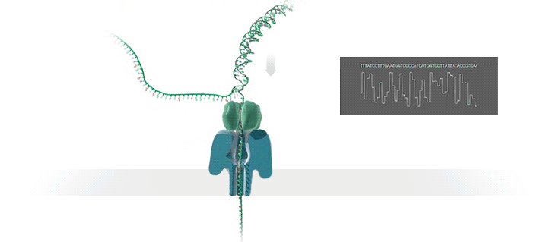

Slide 79
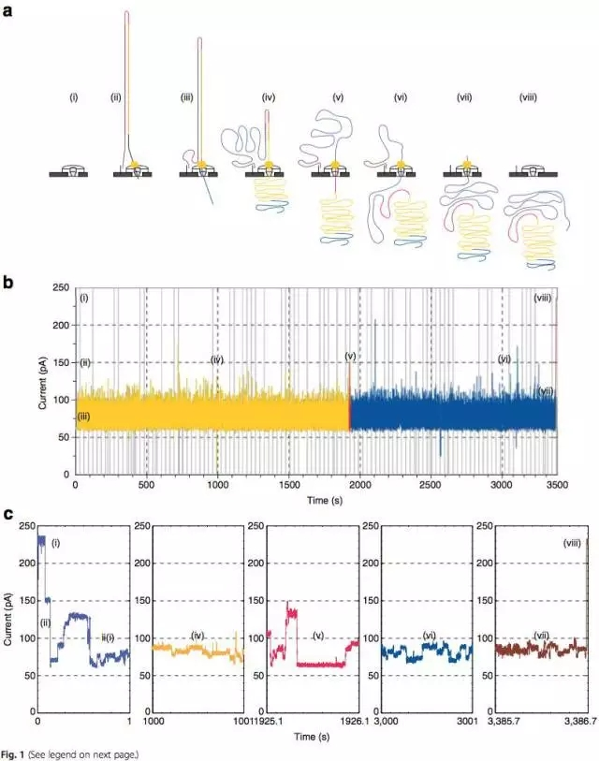

Slide 80
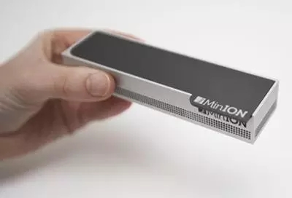

Slide 84
DNA 测序技术的应用
基因组项目 (全程测序)
人，鼠，酵母，病原微生物，水稻，玉米等
cDNA 测序 (EST 或全长测序)
比较测序或杂合子测序
单核苷酸多态性（SNP）的发现与验证
突变检测
BRCA, MSH2/MLH1, p53
依据于测序的分型试剂盒
应用于器官移植等的HLA 配型试剂盒
应用于法医的线粒体测序
指导临床治疗的HIV基因型检测试剂盒
针对16S rRNA 的细菌鉴定试剂盒
针对D2 rDNA 的真菌鉴定试剂盒

Slide 85
HLA Typing: 用于器官移植，脐血库和骨髓移植
HIV Typing: 用于判断指导临床鸡尾酒疗法用药
Microseq ID：细菌鉴定，1000多种细菌鉴定
Fungal ID： 霉菌鉴定，800多种霉菌鉴定
Fragile X： 遗传病检测
Human Identification：亲子鉴定，法医鉴定,刑事破案。
SNP检测：个体化用药/疾病诊断
Linkage Mapping Set：疾病基因定位分析
AFLP：动植物育种，性状相关基因克隆，品种鉴定

Slide 86
细菌鉴定

Slide 87
THE END

